Slide 1
통합구현
박준우

Slide 2
순서
Employee 테이블 생성
직원등록 form 작성
등록하기 기능구현

Slide 3
Employee 테이블 생성

Slide 4
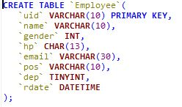
Employee 테이블 생성
HeidiSQL 에서 Employee 테이블을 생성하였습니다.
Uid는 기본키를 설정하고 있기에 PRIMARY KEY를 설정하였습니다.

Slide 5
직원등록 form 작성

Slide 6
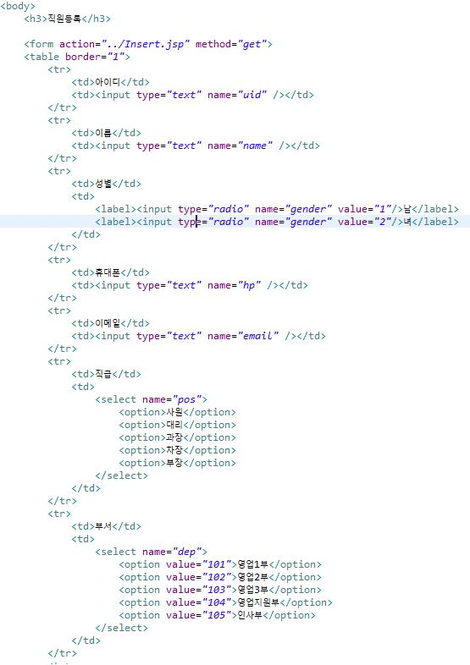
Uid, name, gender, hp, email, pos, dep 의 form입니다.
Gender값은 숫자로 출력하기 때문에 남 : value=“1” 여 : value=“2” 의 값을

Slide 7
등록하기 기능구현

Slide 8
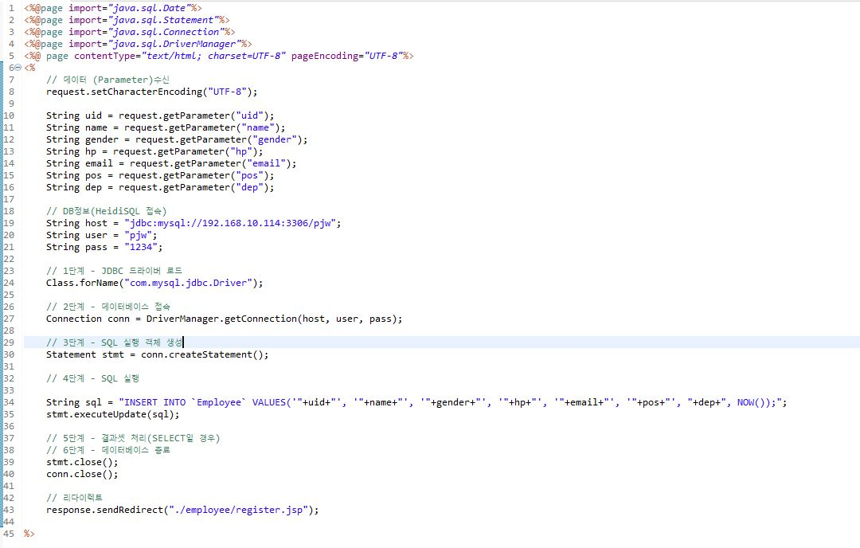
테이블에 데이터 값을 넣기 위해
String sql = "INSERT INTO `MEMBER` VALUES('"+uid+"', '"+name+"', '"+gender+"', '"+hp+"', '"+email+"', '"+pos+"', "+dep+", NOW());"; 을 코딩하였습니다.
HeidiSQL로 접속하기 위해 DB정보에 host, user, pass 값을 설정하였습니다.
데이터를 등록한 후 다시 등록 홈페이지로 연결하기 위해 리다이렉트로 response.sendRedirect("./employee/register.jsp"); 구문을 코딩하였습니다.

Slide 9
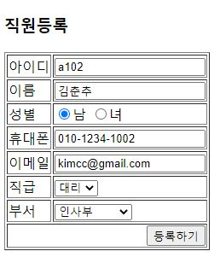

직원등록 form 의 결과입니다.
HeidiSQL로 입력한 값을 확인 할 수 있습니다.

Slide 10
감사합니다.

